Slide 1




L'INFRASTRUTTURA
01
RIFT
L'infrastruttura per la nuova generazione della partecipazione ai mercati.
Fai trading. Partecipa. Cresci.
Self-custody · Intelligente · Globale
Alimentato da Hyperliquid
RIFT — L'infrastruttura per la nuova generazione della partecipazione ai mercati.

Slide 2

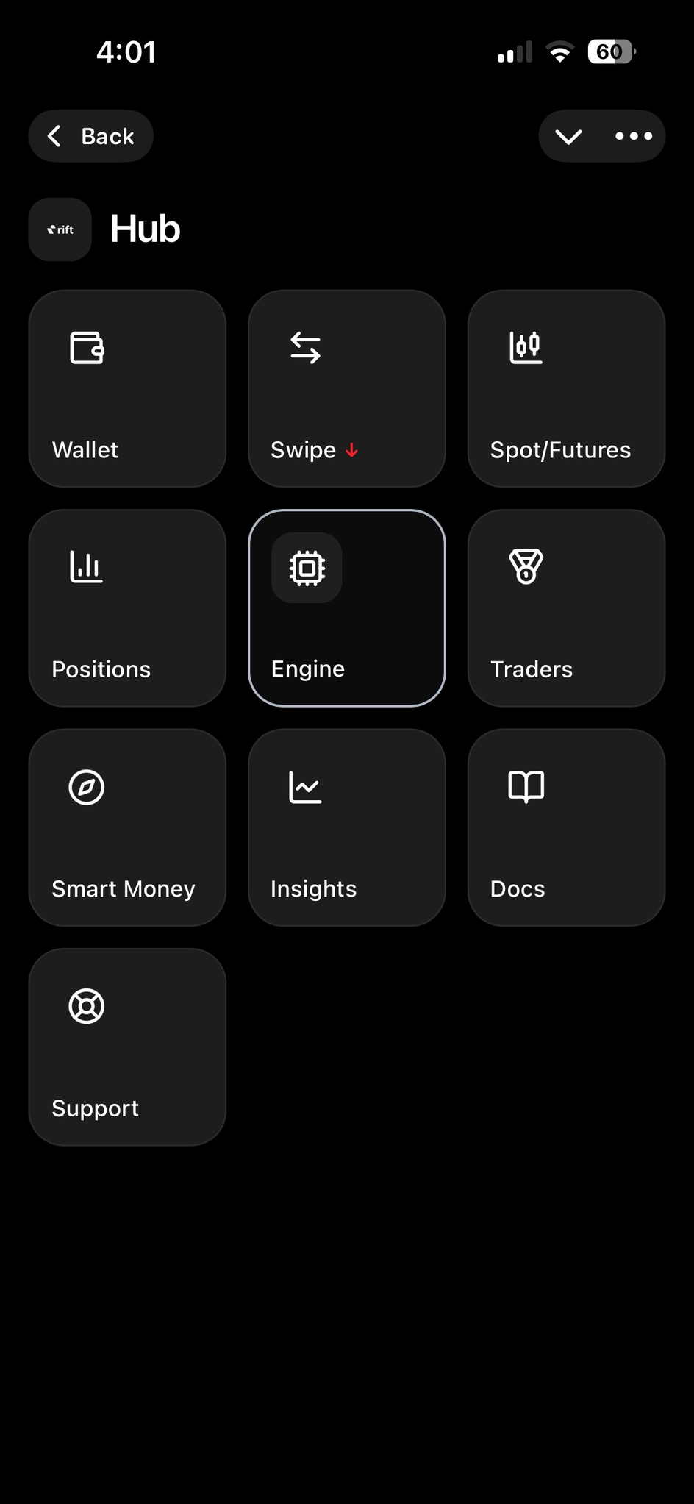
PRESENTIAMO RIFT
02
Un'unica infrastruttura.
Molteplici modi per partecipare.
RIFT riunisce diverse forme di partecipazione ai mercati attraverso un'unica infrastruttura integrata.
Dall'apprendimento e dal trading manuale all'esecuzione automatizzata, alla partecipazione basata sul portafoglio, alle ricompense e al futuro accesso al capitale.
Un'unica piattaforma.
Molteplici ambienti di partecipazione.
RIFT — L'infrastruttura per la nuova generazione della partecipazione ai mercati.

Slide 3

INCONTRA IL NOSTRO CEO VISIONARIO
03
SHAVEZ AHMED SIDDIQUI
Fondatore · Visionario del fintech · Innovatore della blockchain
Al centro di RIFT c'è una visione dell'infrastruttura finanziaria che rende la partecipazione moderna ai mercati più accessibile, strutturata e guidata dalla tecnologia.
VISIONE
Costruire un ecosistema scalabile e orientato al lungo termine, in cui la tecnologia favorisca una partecipazione più ampia e crei un’infrastruttura attraverso la quale la community possa crescere insieme.
LA MISSIONE
Costruire l’infrastruttura.
Ampliare l’accesso.
Creare modi migliori per partecipare.
RIFT — L'infrastruttura per la nuova generazione della partecipazione ai mercati.

Slide 4
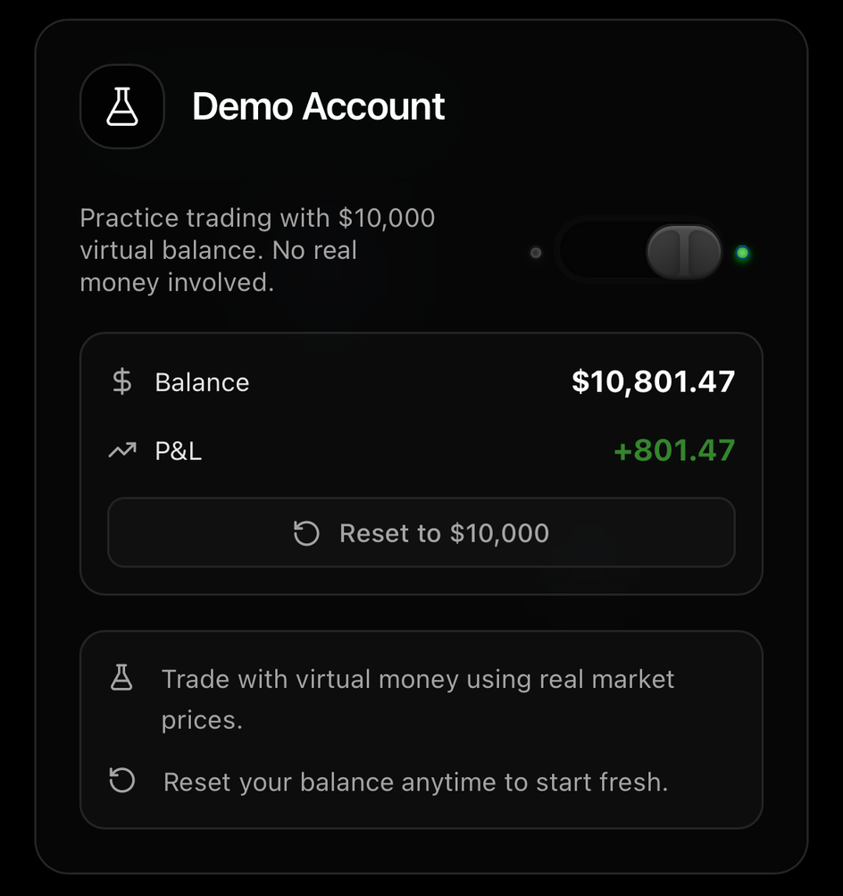
ACCOUNT DEMO GRATUITO
04
Inizia facendo pratica. Fai trading con consapevolezza.
Ogni nuovo utente RIFT può iniziare con un account demo virtuale da $10.000.
Non è richiesto capitale reale.
COSA PUOI FARE
• Esplora l’interfaccia RIFT
• Fai pratica nella partecipazione ai mercati
• Metti alla prova le tue idee di trading
• Sperimenta l’esecuzione
• Impara prima di operare con capitale reale
• Reimposta il tuo saldo virtuale quando necessario
$10.000
Fai pratica prima. Partecipa con fiducia.
Capitale virtuale per il trading
RIFT — L'infrastruttura per la nuova generazione della partecipazione ai mercati.

Slide 5

RIFT SWIPE
05
Decisioni più semplici. Esecuzione più rapida.
RIFT Swipe trasforma la selezione delle operazioni in un’interazione semplice e intuitiva.
COME FUNZIONA
SINISTRA
DESTRA
SALTA
ESEGUI
Un’opportunità alla volta.
Invece di navigare in un terminale di trading complesso per ogni decisione, Swipe crea un ambiente focalizzato, progettato per un’interazione rapida con il mercato.
RIFT — L'infrastruttura per la nuova generazione della partecipazione ai mercati.

Slide 6
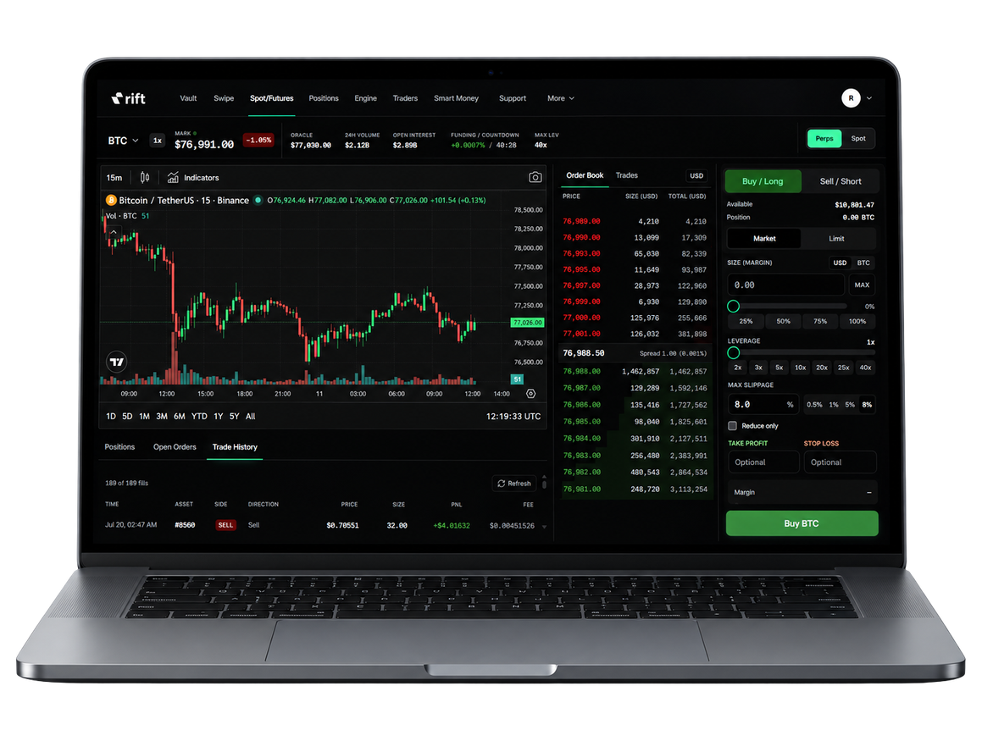
SPOT/FUTURES
06
Fai trading con precisione attraverso il terminale di trading manuale.
Scegli Spot o Perps, alterna tra ordini Market e Limit e gestisci leva, slippage, Take Profit e Stop Loss, tutto da un'unica interfaccia.
PRECISO. FLESSIBILE. ESEGUI.
RIFT — L'infrastruttura per la nuova generazione della partecipazione ai mercati.

Slide 7

RIFT SMART MONEY
07
Pensa al portafoglio.
Non solo alle operazioni.
RIFT Smart Money introduce un approccio più ampio alla partecipazione ai mercati.
Invece di concentrarsi solo su entrate e uscite individuali, Smart Money è costruito intorno ai Trading Book.
TRADING BOOK
MIRROR WALLET
Un ambiente strutturato in cui la partecipazione del capitale può essere osservata a livello di portafoglio.
Un’infrastruttura dedicata che supporta ogni Trading Book e mantiene la separazione tra gli ambienti di partecipazione.
RIFT — L'infrastruttura per la nuova generazione della partecipazione ai mercati.

Slide 8
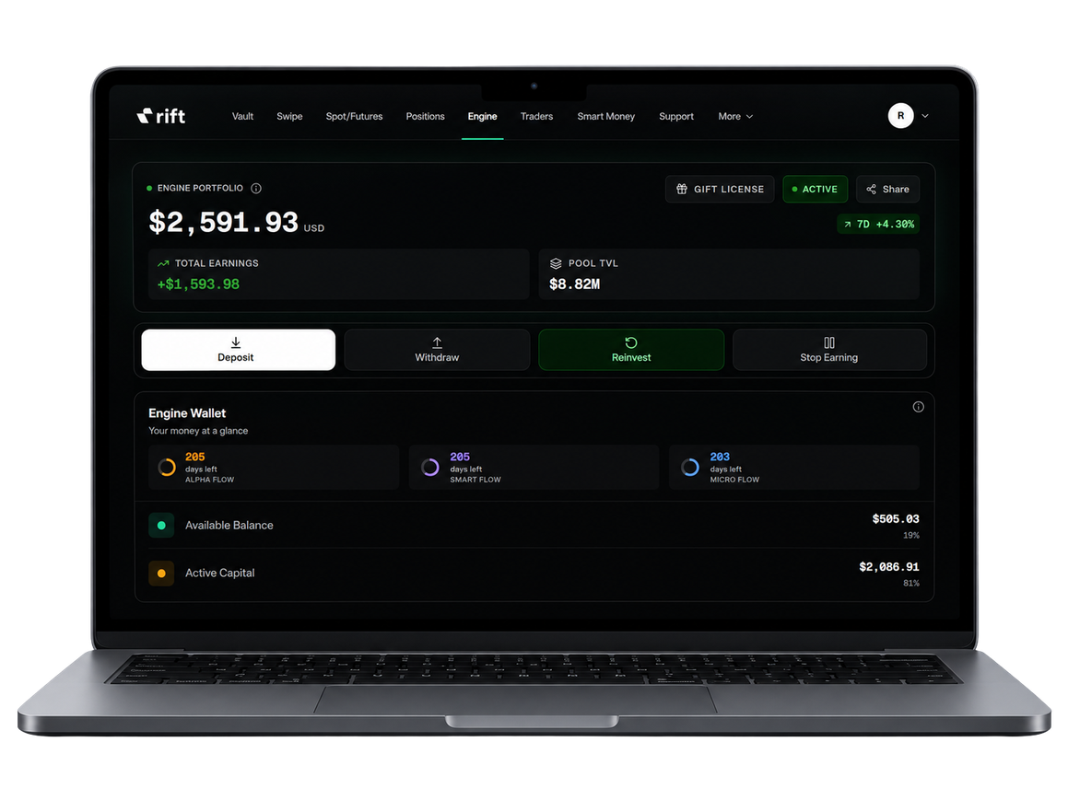
RIFT AUTOMATED TRADING ENGINE
08
Partecipazione strutturata.
Esecuzione automatizzata.
RIFT Auto Engine è progettato per chi desidera partecipare ai mercati attraverso cicli automatizzati predefiniti, anziché tramite un’esecuzione manuale costante.
L’Engine combina ambienti di esecuzione strutturati con un’infrastruttura di partecipazione automatizzata.
BASATO SU
Esecuzione automatizzata
Cicli strutturati
Partecipazione continua
Efficienza del capitale
Meno intervento manuale.
Più partecipazione strutturata.
RIFT — L'infrastruttura per la nuova generazione della partecipazione ai mercati.

Slide 9

FLUSSI AUTO ENGINE
09
TRE FLUSSI. UN UNICO ENGINE AUTOMATIZZATO
RIFT Auto Engine offre tre distinti ambienti di partecipazione.
01 — MICRO FLOW
02 — SMART FLOW
03 — ALPHA FLOW
Ingresso: $100
Ingresso: $500
Ingresso: $1.000
Progettato per chi inizia con un’allocazione di capitale più contenuta.
Progettato per chi cerca un’allocazione strutturata maggiore.
Progettato per chi cerca l’ambiente con l’allocazione più elevata all’interno dell’Engine.
STRUTTURA DELL'ENGINE
Ambiente di 365 giorni
Cicli di partecipazione di 24 ore
Blocco del capitale a partire da $11 — Nessun limite massimo dichiarato
*Gli obiettivi possono variare e non sono garantiti. La partecipazione comporta un rischio di mercato.
RIFT — L'infrastruttura per la nuova generazione della partecipazione ai mercati.

Slide 10

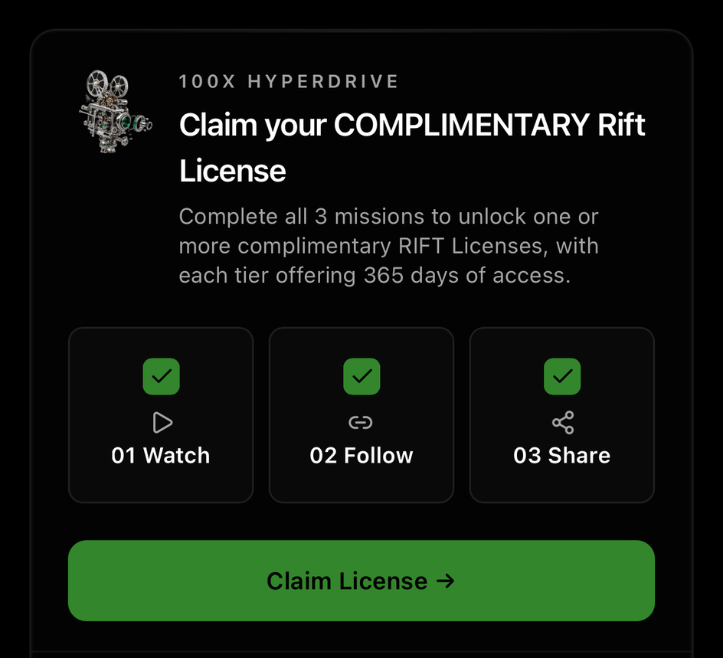
CAMPAGNA 100X HYPERDRIVE
10
RIFT 100X HYPERDRIVE
Opportunità a tempo limitato
La tua porta d’accesso all’Auto Engine.
100X HYPERDRIVE è un’opportunità di onboarding a tempo limitato, pensata per introdurre gli utenti nell’ecosistema RIFT prima dell’attivazione dell’Auto Engine.
RIFT — L'infrastruttura per la nuova generazione della partecipazione ai mercati.

Slide 11
RICHIEDI LA LICENZA GRATUITA
11
COMPLETA TRE MISSIONI
OPPORTUNITÀ DI UPGRADE
01 — GUARDA E IMPARA 🎬
Completa i contenuti RIFT richiesti e scopri come funziona l’ecosistema.
Durante la campagna 100X HYPERDRIVE, gli utenti con un Micro Flow o Smart Flow esistente possono passare ad Alpha Flow.
Campagna a tempo limitato. Si applicano i requisiti di idoneità e i termini previsti.
02 — SEGUI E CONNETTITI 🔗
Segui i canali ufficiali RIFT e resta aggiornato su novità del prodotto, annunci e community.
03 — DIVENTA VIRALE 🚀
Ricevi la tua RIFT Welcome Card personalizzata e condividila con la tua rete.
LICENZA GRATUITA SBLOCCATA
Richiedi la tua licenza gratuita RIFT Auto Engine.
Scegli:
Micro Flow · Smart Flow · Alpha Flow oppure selezionali tutti e tre.
RIFT — L'infrastruttura per la nuova generazione della partecipazione ai mercati.

Slide 12
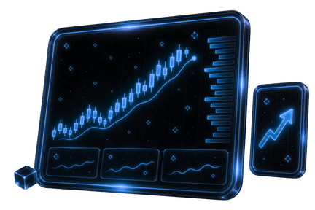
PROP TRADING — IN ARRIVO
12
Dalle performance comprovate all’accesso al capitale.
Il Prop Trading viene sviluppato come un’infrastruttura strutturata per valutare i trader, gestire il rischio e allocare capitale di trading sulla base di performance misurabili.
VALUTA
QUALIFICATI
ALLOCA
  Challenge strutturate
  Performance di trading
  Disciplina del rischio
  Controlli del drawdown
  Limiti di posizione
  Metriche di costanza
  Accesso al capitale
  Parametri di rischio definiti
  Infrastruttura di trading
CRESCI
  Progressione basata sulle performance
  Opportunità di accesso a capitali maggiori
  Ambienti di trading avanzati
IN ARRIVO!
RIFT — L'infrastruttura per la nuova generazione della partecipazione ai mercati.

Slide 13

SISTEMA DI REFERRAL RIFT
13
Guadagna dall’attività che porti nella rete.
Condividi il tuo link referral univoco RIFT.
Chiunque si iscriva tramite questo link entra a far parte della tua rete, creando le basi per ricompense referral continuative derivanti dalla sua attività idonea.
COMMISSIONI DI TRADING MANUALE
COMMISSIONI SULLE PERFORMANCE DELL’AUTO TRADING
LA TUA DASHBOARD REFERRAL
L1 — 25%
L2 — 6,25%
L3 — 1,56%
L4 — 0,39%
L5 — 0,09%
L1 — 50%
L2 — 25%
L3 — 12,5%
L4 — 6,25%
L5 — 3,12%
Monitora:
• Crescita della rete
• Dettaglio dei guadagni
• Guadagni giornalieri
• Andamento degli inviti
• Attività referral
FINO A 5 LIVELLI DI PROFONDITÀ
Ottieni entrate referral continuative dall’attività di trading idonea della tua rete a valle.
RIFT — L'infrastruttura per la nuova generazione della partecipazione ai mercati.

Slide 14

RICOMPENSE RIFT X9
14
9 pool di ricompense. Requisiti chiari. Distribuzione trasparente.
Un livello di ricompense pensato per valorizzare sia il rendimento personale dell’RIFT Engine sia la performance equilibrata del team.
COME FUNZIONA:
- Qualificati attraverso il rendimento personale dell’Engine + il rendimento del team più debole
- Il team diretto più forte viene escluso dal calcolo del team
- Gli utenti accedono solo al pool più alto per cui risultano qualificati
- Le ricompense vengono verificate l’1, l’11 e il 21 del mese
- Gli utenti qualificati condividono equamente il saldo del proprio pool
COSTRUISCI. QUALIFICATI. RICEVI RICOMPENSE.
RIFT — L'infrastruttura per la nuova generazione della partecipazione ai mercati.

Slide 15
STRUTTURA DELLE COMMISSIONI TRASPARENTE
15
Commissioni chiare. Nessuna complessità nascosta.
COMMISSIONE
IMPORTO
FINALITÀ
Attivazione dell'account
$10
Attivazione una tantum dell'account e accesso al Vault
Commissione Bridge
0,5%
Depositi e prelievi, oltre agli eventuali costi gas della rete
Commissione di trading
0,1%
Esecuzione negli ambienti di trading supportati
Commissione sulle performance dell’Auto Engine
20% del rendimento
Applicata solo al rendimento generato tramite Auto Engine
Allocazione ai pool di ricompense X9
9% del rendimento
Allocata tra i nove pool di ricompense X9
You should always know what you're paying for.
Clear activation. Clear settlement. Clear trading. Clear performance-related fees.
Transparent by design.
IL PRINCIPIO
RIFT — L'infrastruttura per la nuova generazione della partecipazione ai mercati.

Slide 16




IL PERCORSO DI CRESCITA RIFT
16
IL TUO PERCORSO DI CRESCITA RIFT
01 — INIZIA CON LA DEMO GRATUITA
02 — RICHIEDI LA TUA LICENZA GRATUITA
Apri il tuo account demo RIFT con $10.000 in fondi virtuali.
Fai pratica prima di operare con capitale reale.
Completa le missioni 100X HYPERDRIVE e richiedi la tua licenza gratuita Auto Engine.
Scegli: Micro · Smart · Alpha oppure seleziona tutti e tre i flussi
03 — DEPOSITA IL TUO CAPITALE
04 — CONDIVIDI IL TUO LINK REFERRAL
Finanzia l’ambiente Engine selezionato.
Partecipa attraverso cicli strutturati di 24 ore e preleva in conformità ai termini applicabili del ciclo e della piattaforma.
Invita altre persone utilizzando il tuo link referral univoco RIFT.
Ottieni ricompense idonee dall’attività della rete.
05 — FAI CRESCERE LA TUA RETE
Costruisci la tua rete. Ottieni entrate dai livelli.
Partecipa al sistema di ricompense X9.
Impara. Partecipa. Cresci.
RIFT — L'infrastruttura per la nuova generazione della partecipazione ai mercati.

Slide 17

GRAZIE
17
RIFT
Benvenuto nel futuro del trading!
Grazie
Impara. Fai trading. Cresci.
RIFT
L'infrastruttura per la nuova generazione della partecipazione ai mercati.

